Slide 1
Toprak Geçirgenliği
Toprak geçirgenliği, su ve havanın iyi bir bitki gelişimi için toprak makro porları boyunca köklere ulaşabilme yeteneğiyle ilişkili bir kavramdır. İyi bir geçirgenlik özelliği gösteren toprağın iyi toprak fiziksel özelliklerine sahip olduğunu söyleyebiliriz. Ca⁺⁺ ve Mg⁺⁺ iyonlarını yeterince içermeyen özellikle düşük kalsiyum ve yüksek değişebilir Na+ içeriğine sahip topraklarda, toprak geçirgenliği azalır ve kötü fiziksel koşullar sergilenir. Bunun sonucunda;

Slide 2
Toprak Geçirgenliği
Büyük porlar parçalanır ve küçük porlar başat duruma geçer.
Toprakta por sürekliliği azalır.
Suyun infiltrasyon, perkolasyon ve drenajında azalma olur.
Toprağın su tutma kapasitesi artar.
Düşük oksjen difüzyonu nedeniyle toprağın oksijen içeriği azalır.
Toprak direnci artar.
Geleneksel olarak >15 ESP değeri alkali toprağı sınıflandırmada kullanılmaktadır. Bununla beraber, kimi ince bünyeli topraklarda olumsuz etkiler ESP 5-15 arasında ortaya çıkabilir.

Slide 3
Toprak Geçirgenliği
Bireysel kil tanecikleri levha benzeri yapıya sahiptirler, bir çok levha üst üste yığılarak “kil taktoidi (domain)” denilen yapıyı oluşturur. İki değerlikli katyonlar özellikle kalsiyum iyonları takdoidinin stabilizasyonunda rol oynarlar. İki değerli katyonlar kil yüzeylerine Na⁺ iyonuna göre daha fazla çekilirler ve daha ince bir diffüz katman tabakası oluştururlar. Bu durum taktoidlerin bir arada kümeleşmesine daha fazla olanak sağlar. Kolloidlerin değişim yüzeylerinde Na⁺ konsantrasyonu artarken, ilk başta sodyum daha kalın bir diffüz çift tabaka oluşumunda baş rolü oynar.

Slide 4
Toprak Geçirgenliği
Bunun neticesinde kil taktoidleri arasında çekim gücü azalır. Agregatlar daha küçük birimlere ayrılırken, taktoidler büyük strüktürel birimlerden ayrılmaya başlar. Kil taktoidleri arasında çekim gücü azaldığından, agregatlar ıslanma ve hava sıkışması nedeniyle “patlama” parçalanmaları artar.

Slide 5
Toprak Geçirgenliği
Diğer taraftan bu durumdaki topraklar, üzerlerindeki trafik ve yağmur damlaların etkisiyle parçalanmaya karşı daha duyarlı olurlar.
(Carrow, R.N. and Ducan, R.R. 1998)

Slide 6
Toprak Geçirgenliği
Sodyum düzeyinin iyice arttığı durumlarda ikincil bir işlem ortaya çıkar. Na iyonu kil taktoidlerinin arasına girmeye ve iki değerlikli Ca iyonları ile yer değiştirmeye başlar. Tabakalar arasındaki çekim güçleri Na iyonunun varlığına bağlı olarak azalır. Bunun sonucu olarak kil taneleri dispers olur. Bu son durum son strüktürel ünitelerin parçalanması anlamına gelmektedir.

Slide 7
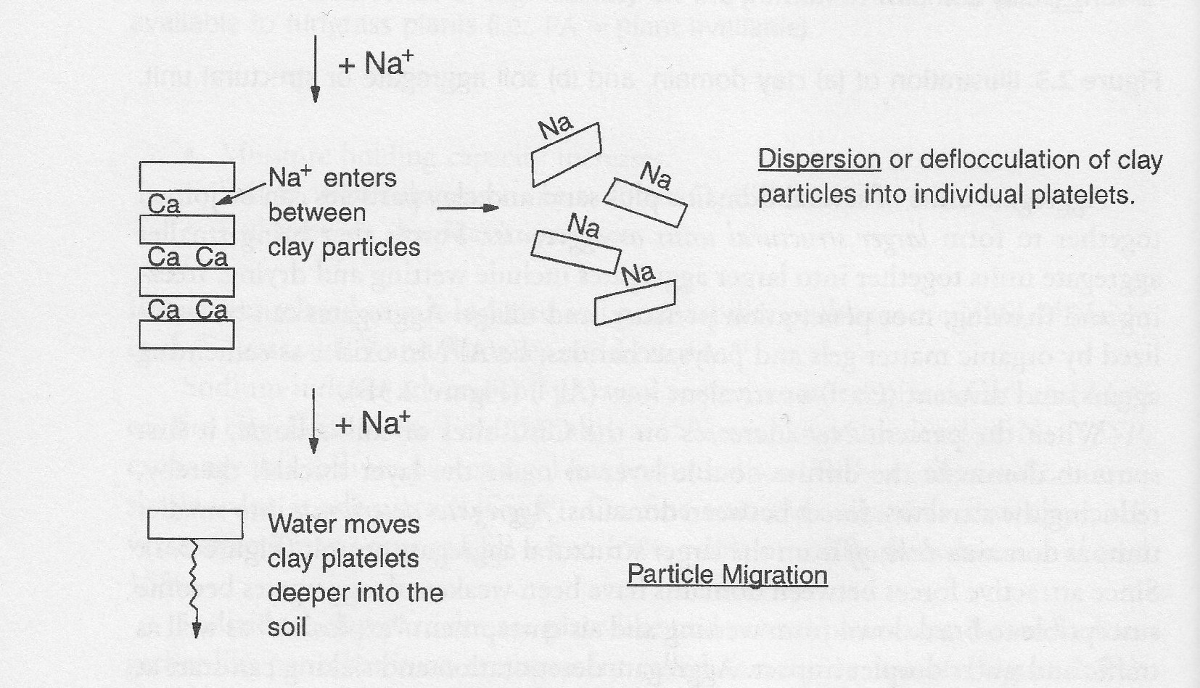
(Carrow, R.N. and Ducan, R.R. 1998)

Slide 8
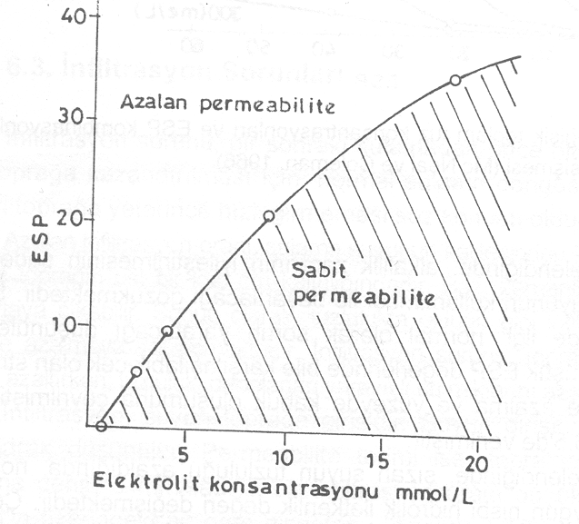
Değişik ESP değerlerinde tuzluluğun toprak permeabilitesi üzerine etkisi
^{(Munsuz ve ark., 2001)}

Slide 9
Elektriksel çift tabaka
Kolloid yüzeylerindeki negatif yükler tarafından çekilen katyonlar sabit bir şekilde kalmayıp, kolloidin yüzeyinden itibaren belirli bir sahaya dağılarak elektriksel çift tabakayı meydana getirirler. Kolloid yüzeyinden uzaklaştıkça katyon konsantrasyonu hızla azalmaktadır.
Elektriksel çift tabakanın kalınlığı, kolloidin yüzey yük yoğunluğuna, ortamın sıcaklığına, çözeltideki katyonların konsantrasyonu ve çeşidine bağlıdır.

Slide 10
Zeta potansiyeli
Elektriksel çift tabakayı oluşturan kolloid yüzeyine sıkıca bağlı katyon tabakası ile hareketli diffüz tabaka arasındaki potansiyel fark zeta potansiyeli olarak isimlendirilmektedir. Elektriksel çift tabakanın kalınlaşması zeta potansiyelinin artması anlamına gelir.
Zeta potansiyeli özellikle kolloidlerin çökelmesi veya dispers durumlarını etkiler. Zeta potansiyeli düştükçe ortamda çökelme tersi durumda ise dispersiyon olayı meydana gelmektedir.

